Slide 1
模型辨識率成長史

Slide 2
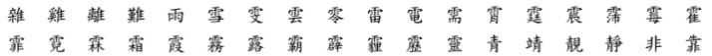


訓練名詞定義
空格區分「字」與「詞」，如下所示
無空格區分「字」與「詞」，如下所示
! " # $ % & ' ( ) * + , - . / 0 1 2 3 4 5 6 7 8 9 : ; < = > ? @ A B C D E F G H I J K L M N O P Q R S T U V W X Y Z [ \ ] ^ _ ` a b AIA巴A旺A棟A舞A萬A酒BEBPCLCPCTEAEEFCFMFOFSFTFXGDGMHBHPHRHiITKCKLK
VK五K十K妻K寺K屎K巴K拾K捌K時K漆K食K餓LFLGL七L妻L棟L芭MEMMMOMTM棟M

Slide 3
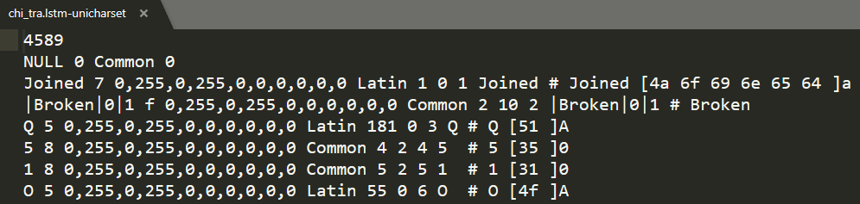
訓練名詞定義
模型字元
模型支援的字元編碼檔內的「所有字元」，以下以官方版模型為例，共4589字。
官方訓練字集
取自 https://github.com/tesseract-ocr/langdata/blob/master/chi_tra/chi_tra.training_text
ASE關鍵字詞
取自「 20210104 Keyword library_(Security C).xlsx 」

Slide 4
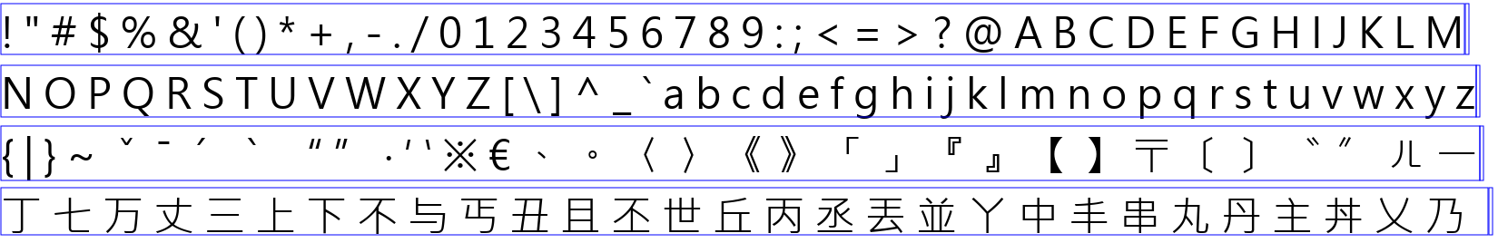
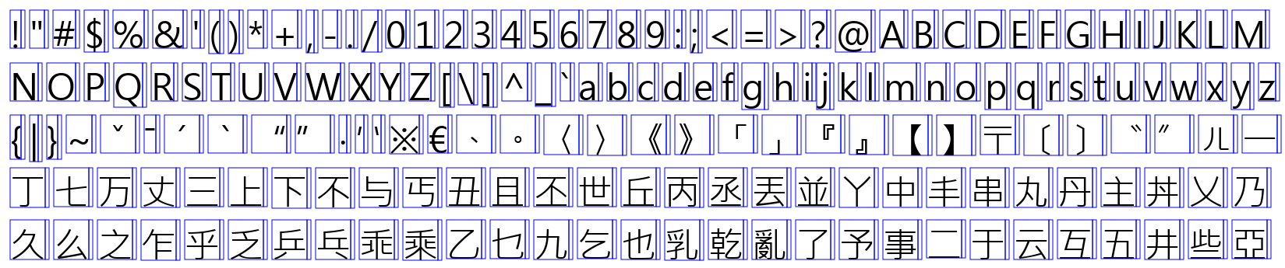
訓練名詞定義
逐行標記
逐字標記

Slide 5
模型建立與訓練的形式
模型疊加
- 動機：站在巨人肩膀上疊加訓練，使得模型越來越好。
- 作法：以一個現有的模型為基底，接著利用新的訓練樣本對該模型進行訓練。
模型自建
- 動機：由於一個模型所支援的字集必須在建立時就確定，因此若欲辯識的字並不在模型
字集中被支援，則需重新建立並訓練一個支援該字的模型。
- 作法：先建立各字元的編碼檔，並以一個現有的模型為基底，接著盡可能蒐集完整的
樣本資料對空白的模型進行訓練。

Slide 6
目前訓練字型種類
共有下列10種：
標楷體
新細明體
微軟正黑體
微軟正黑體(粗)
微軟正黑體(細)
微軟雅黑體
蘋方體(Heavy)
蘋方體(Medium)
蘋方體(Regular)
蘋方體(TC-Medium)
註：蘋方體為mac系統預設的黑體字型

Slide 7
模型訓練－第一階段
測試目的
透過將日月光所提供的字集對原先官方已訓練好的模型進行訓練，藉此強化該模型對於這些關鍵字的辨識能力。

Slide 8
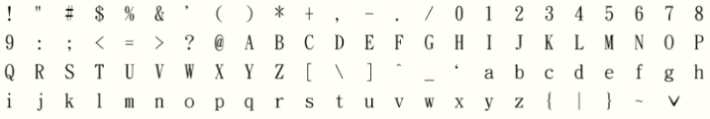
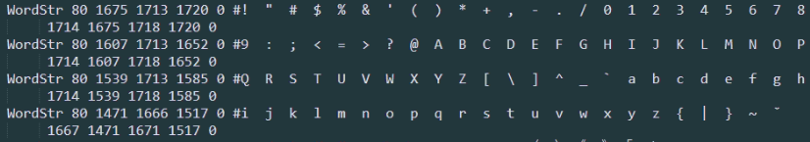
模型訓練－第一階段
 | 第一版模型
字詞區分形式 | 以空格區分
採用訓練字集 | ASE關鍵字詞
採用字型數量 | 10種字型
樣本標記形式 | 逐行標記
模型訓練形式 | 模型疊加
採用基底模型 | 官方版模型
樣本圖片
樣本標記檔

Slide 9
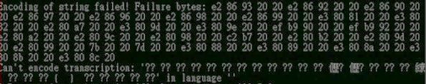
模型訓練－第一階段
結果討論
利用白底黑字的純文字樣本進行測試，其準確率約達7~8成，若測試版面雜亂的圖片，其辨識能力則會差很多，也發現訓練的樣本中存在官方模型不支援的字元，在訓練階段便會出現下圖的錯誤訊息，表示該字無法被模型解讀並且學習。

Slide 10
模型訓練－第二階段
測試目的
為了避免模型可能因為「拿模型本身不支援的字去訓練」使得不支援的字成為雜訊，進而導致訓練結果不佳，因此第二階段將以「模型自建」的訓練型式讓所有要訓練的字元都被模型所支援。

Slide 11
模型訓練－第二階段
 | 第二版模型 | 第三版模型 | 第四版模型 | 第五版模型
字詞區分形式 | 以空格區分 | 以空格區分 | 無空格區分 | 以空格區分
採用訓練字集 | 15201個中、英、漢與符號字元。 | 官方版模型字元、ASE關鍵字詞。 | 官方版模型字元、ASE關鍵字詞、官方訓練字集三者所聯集的「字元」。 | 官方版模型字元、ASE關鍵字詞、官方訓練字集三者所聯集的「字元」。
採用字型數量 | 10種字型 | 10種字型 | 10種字型 | 10種字型
樣本標記形式 | 逐行標記 | 逐行標記 | 逐行標記 | 逐行標記
模型訓練形式 | 模型自建 | 模型自建 | 模型自建 | 模型自建
採用基底模型 | 官方版模型 | 官方版模型 | 官方版模型 | 官方版模型
無空格區分
以空格區分

Slide 12
模型訓練－第二階段
結果討論
測試結果發現模型的辨識能力全都比第一版模型還差，因此當時推測可能是「模型自建」的訓練方式可能有問題，但礙於當下暫時找不到解決方案，所以決定回歸「模型疊加」的訓練方式另尋出路。

Slide 13
模型訓練－第三階段
測試目的
由於先前都是以逐行標記的形式標記樣本，便開始思考或許是「逐行標記」導致雜訊的產生並干擾，因而轉以探索「逐字標記」的可行性，但為求保險此階段除了改以「逐字標記」 的形式來標記樣本，二方面也回過頭以階段一的配置為基礎進行改良。

Slide 14
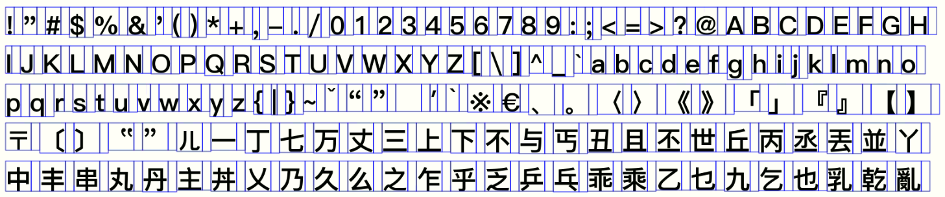
模型訓練－第三階段
 | 第六版模型 | 第七版模型 | 第八版模型 | 第九版模型
字詞區分形式 | 以空格區分 | 以空格區分 | 以空格區分 | 以空格區分(空白填滿)
採用訓練字集 | ASE關鍵字詞。 | 官方版模型字元。 | 15201個中、英、漢與符號字元。 | 官方版模型字元。
採用字型數量 | 10種字型 | 10種字型 | 10種字型 | 10種字型
樣本標記形式 | 逐字標記 | 逐字標記 | 逐字標記 | 逐字標記
模型訓練形式 | 模型疊加 | 模型疊加 | 模型自建 | 模型疊加
採用基底模型 | 官方版模型 | 官方版模型 | 官方版模型 | 官方版模型
註：逐字標記獨有的變化
空白未填滿
空白填滿

Slide 15
模型訓練－第三階段
結果討論
經測試後發現，除了第八版的模型對圖中的字完全不俱辨識能力外，其餘模型的辨識能力皆比第二階段的結果好，但都還是比第一階段的結果差，這顯示「逐字標記」並不會是提升模型準確度的關鍵，後來在樣本檢視的過程中，發現到日月光提供的關鍵字集中存在官方模型不支援的字元，這意味著勢必還是得回歸到「模型自建」的訓練型式。

Slide 16
模型訓練－第四階段
測試目的
本階段的想法是「模型自建」的產出，可能只是建立一個對資料樣本的擬合程度不高的「雛型模型」，基於這個猜想，因此接著嘗試以原先的訓練樣本進行切割，將一部份的資料作為「模型自建」的訓練所用，接著將其產出的「雛型模型」作為基底模型，透過「模型疊加」的方式，來訓練另一部份的資料，進而使模型真正學習到樣本中的特徵。

Slide 17
模型訓練－第四階段
 | 第十版模型 | 第十一版模型 | 第十二版模型
字詞區分形式 | 以空格區分 | 以空格區分 | 以空格區分
採用訓練字集 | 官方版模型字元、ASE關鍵字詞兩者所聯集的「字元」。 | 官方版模型字元、ASE關鍵字詞兩者所聯集的「字元」與ASE關鍵「字詞」。 | 官方版模型字元、ASE關鍵字詞兩者所聯集的「字元」。
採用字型數量 | 1種字型 | 10種字型 | 10種字型
樣本標記形式 | 逐行標記 | 逐行標記 | 逐行標記
模型訓練形式 | 模型自建 | 模型疊加 | 模型疊加
採用基底模型 | 官方版模型 | 第十版模型 | 第十版模型

Slide 18
模型訓練－第四階段
結果討論
本階段的猜想獲得驗證，模型最終的辨識能力均超越第一階段所產出的模型，利用白底黑字的純文字樣本進行測試，其準確率可高達九成五以上，其中以第十一版的表現最佳，但是仍有下列兩個問題：
1. 當圖中的文字編排錯縱複雜時(如下圖所示)，準確度就會降低。
2. PPT簡報上的特殊字體(ex：陰影、斜體、刪除線等…) 無法被模型所辨識。

Slide 19
模型訓練－第五階段
測試目的
在第四階段中所發現的第一個問題，其中辨識不好的字，可能是受到來自樣本中同一列中的其他干擾(如下圖所示)，而導致模型辨識的能力受到影響，因此為探索再進一步優化的可能性，便考慮透過「逐字標記」的形式來試圖消彌調來自同一列的干擾。
圖片樣本
辨識結果
紅框表示干擾範圍
高 雄 半 導體 板塊 進 補 ! 日 月 光 K13 擴 充 先 進 封裝 產

Slide 20
模型訓練－第五階段
 | 第十三版模型 | 第十四版模型 | 第十五版模型 | 第十六版模型 | 第十七版模型 | 第十八版模型
字詞區分形式 | 以空格區分 | 以空格區分 | 以空格區分 (空格補滿) | 以空格區分 (空格補滿) | 以空格區分 | 以空格區分
採用訓練字集 | 官方版模型字元、ASE關鍵字詞兩者所聯集的「字元」與ASE關鍵「字詞」。 | 官方版模型字元、ASE關鍵字詞兩者所聯集的「字元」。 | 官方版模型字元、ASE關鍵字詞兩者所聯集的「字元」與ASE關鍵「字詞」。 | 官方版模型字元、ASE關鍵字詞兩者所聯集的「字元」。 | 15201個中、英、漢與符號字元。 | 15201個中、英、漢與符號字元。
採用字型數量 | 10種字型 | 10種字型 | 10種字型 | 10種字型 | 10種字型 | 10種字型
樣本標記形式 | 逐字標記 | 逐字標記 | 逐字標記 | 逐字標記 | 逐字標記 | 逐行標記
模型訓練形式 | 模型疊加 | 模型疊加 | 模型疊加 | 模型疊加 | 模型疊加 | 模型疊加
採用基底模型 | 第十版模型 | 第十版模型 | 第十版模型 | 第十版模型 | 第八版模型 | 第二版模型

Slide 21
模型訓練－第五階段
結果討論
本階段所測試的模型，其辨識能力全都沒有比第十一版模型來的好，這結果說明「逐行」會比「逐字」的標記方式來的好，從模型的視角來看也符合邏輯，因為LSTM模型較能從序列資料中學到特徵，從第十三版至第十六版的測試結果顯示，其辨識能力都比第一版模型來的好，這結果再度驗證了在第四階段中的猜想，接著再看第十三版與第十五版模型的表現其實相距不遠，但還是以「空格補滿」樣本來訓練的模型略遜一籌，同樣情形第十四版與第十六版模型的情況也是這樣。此外，即便已透過第四階段的兩階段方法來建構模型，但無論是第十七還是第十八版，模型都毫無辨識能力，辨識出來的字都是錯誤的，這說明對模型而言，過多的分類類別(字元)確實會增加分類難度，導致模型對於測試樣本進行辨識時很容易發生混淆的情形。

Slide 22
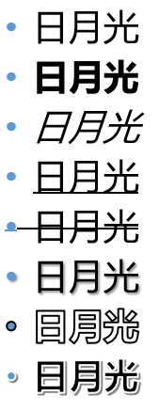

模型訓練－第六階段
測試目的
為試圖解決PPT中特殊字體(如左下圖)的辨識問題，本階段透過程式使得PPT能自動生成簡報字體樣式(如右下圖)的圖片樣本，同時也透過程式自動計算座標，以產生「逐行標記」與「逐字標記」的樣本標注檔，接著針對模型訓練的各種變因進行配置與測試。

Slide 23
模型訓練－第六階段
 | 第十九版模型 | 第二十版模型 | 第二十一版模型 | 第二十二版模型
字詞區分形式 | 以空格區分 | 以空格區分 | 以空格區分 | 以空格區分
採用訓練字集 | 官方版模型字元、ASE關鍵字詞兩者所聯集的「字元」與ASE關鍵「字詞」。 | 官方版模型字元、ASE關鍵字詞兩者所聯集的「字元」與ASE關鍵「字詞」。 | 官方版模型字元、ASE關鍵字詞兩者所聯集的「字元」與ASE關鍵「字詞」。 | 官方版模型字元、ASE關鍵字詞兩者所聯集的「字元」與ASE關鍵「字詞」。
採用字型名稱 | 標楷體、新細明體、微軟正黑體、微軟雅黑體 | 標楷體、新細明體、微軟正黑體、微軟雅黑體 | 標楷體、新細明體、微軟正黑體、微軟雅黑體 | 標楷體、新細明體、微軟正黑體、微軟雅黑體
字體樣式數量 | 8種樣式 | 8種樣式 | 8種樣式 | 8種樣式
樣本標記形式 | 逐行標記 | 逐字標記 | 逐行標記 | 逐字標記
模型訓練形式 | 模型疊加 | 模型疊加 | 模型疊加 | 模型疊加
採用基底模型 | 第十版模型 | 第十版模型 | 第十版模型 | 第十版模型
備註 | - | - | 合併第十一版模型的訓練資料一起訓練 | 合併第十一版模型的訓練資料一起訓練

Slide 24
模型訓練－第六階段
結果討論
本階段所測試的模型，第十九版到第二十二版的差距並不明顯，但在乾淨的白底黑字樣本中，「逐行」還是比「逐字」標記略勝一籌，就整體的辨識能力而言，與第十三版到第十六版的結果較為接近。至於在PPT字體樣式的辨識上，以第二十一版的效果最佳，能辨識出訓練樣本中的PPT字體樣式，可惜多少還是會犧牲一些正常白底黑字的準確度，推測可能是同一個類別(字元)樣式差異過大，因此對一般的正體字可能造成雜訊。

Slide 25
困難點突破/克服

Slide 26
挑戰一：如何客製化的產生訓練資料(圖片+標註擋)?
→ 突破點：將Tesseract OCR 中text2image的功能切割出來，須先瞭解標注檔所規範的格式，接著獨立寫一支程式生成圖片，並且根據字與空格的大小計算座標，進而生成標注檔。
挑戰二：如何生成ppt字體樣式的訓練資料(圖片+標註擋)?
→ 突破點：同樣以挑戰一的技術為基礎，利用Python去控制VBA，可以同時利用VBA來操控PPT來生成字體樣式‵，並同時計算字元的座標來生成標記擋，透過兩種程式語言的相互搭配，最終可以產出「逐字」與「逐行」標記的訓練資料。
挑戰三：如何進一步提升模型辨識能力?
→ 突破點1：從模型的角度，將「ASE關鍵字詞」輸入模型字典擋中，增加成功辨識的機會。
→ 突破點2：從測試樣本的角度，透過灰階、銳利化以及調整對比等前處理的技術增益圖片。
→ 突破點3：從辨識結果的角度，透過文本糾錯的技術，進行文字後處理以修復部分錯誤。
挑戰四：如何節省部署模型並且測試大量樣本的時間?
→ 突破點：透過python與cmd搭配，使得固定檔案的移動，以及複雜難記的指令編寫與執行，得以透過程式自動化的進行，使得模型的測試只需將人工專注在結果的判讀上。

Slide 27
其他建議

Slide 28
優化方向
不建議再試圖去建構一個支援全中文字的辨識模型，基本上四千多字的模型已經很夠日常情境所使用，但如果真的必須得支援到超過6000字以上，那麼建議拆成兩個模型，將常用的四千多字放在一個模型，較罕用的字可以獨立出來再訓練一個模型，辨識的時候同時用兩個來辨識，這樣能避免模型學習過多相近的類別，而導致混淆。
關於PPT字體樣式的辨識，由於第六階段中所使用的手法，都是將所有訓練樣本放在一個模型中訓練，但可能會因為同一種類別(字元)的樣式差異過大，各種字體樣式的特徵互相干擾，導致各種字體樣式都沒辦法辨識的非常精準，因此未來可以考慮一種樣式就訓練一個模型，又或者是將外觀相近的幾個樣式併成一個訓練資料檔來訓練模型，可做為未來優化的一種方向，但這個做法會有個致命缺點是會隨著模型數量變多而速度變慢。

